Slide 1


Slide 2
Путь участника акселератора
вы находитесь здесь
22 недели
работа с трекерами
подача заявки
экспертиза
конкурсная комиссия
учебный модуль 1
диагностика
учебный модуль 2
учебный модуль 3
Демо день
экспертная поддержка

Slide 3
Акселерационная программа Драйвер
Схема индивидуальной работы
Диагностика команды ведущим трекером и экспертами на 0-2 неделе программы
Диагностика
План индивидуальной работы команды в акселераторе, состоящий из следующих разделов:
Индивидуальный план
План встреч команды с ведущим трекером и линейным трекером
План трекинга
План индивидуальных встреч команды с экспертами
План консультаций
План посещения учебных модулей (очный формат 2 дня )
Образовательный план

Slide 4
Индивидуальный трек
Индивидуальный план участника акселератора
план трекинга
диагностика
план экспертной поддержки
образовательный план

Slide 5
Расписание программы
Образовательных интенсива по 2 дня
3
с интервалом в 1,5 месяца
Встречи с трекером
2
в неделю
Встречи с экспертом
1-2
в неделю

Slide 6
Образовательные интенсивы
июль
сентябрь
октябрь
Стратегическое управление
Работа над созданием продукта
Маркетинг продукта
Методология Customer Development
Оценка рынка и конкурентный анализ
Практика продаж в зависимости от стадии развития проекта
Финансовая продуктовая аналитика
Управление командой
Работа с органами власти, корпорациями, центрами компетенций
Иные темы, определенные по итогам диагностики

Slide 7
Экспертная поддержка
>30
ЭКСПЕРТОВ
> 15
КОНСУЛЬТАЦИЙ
отраслевых и профильных
на команду за 20 недель
Работа над созданием продукта
Маркетинг продукта
Организация процесса продаж
Управление командой

Slide 8
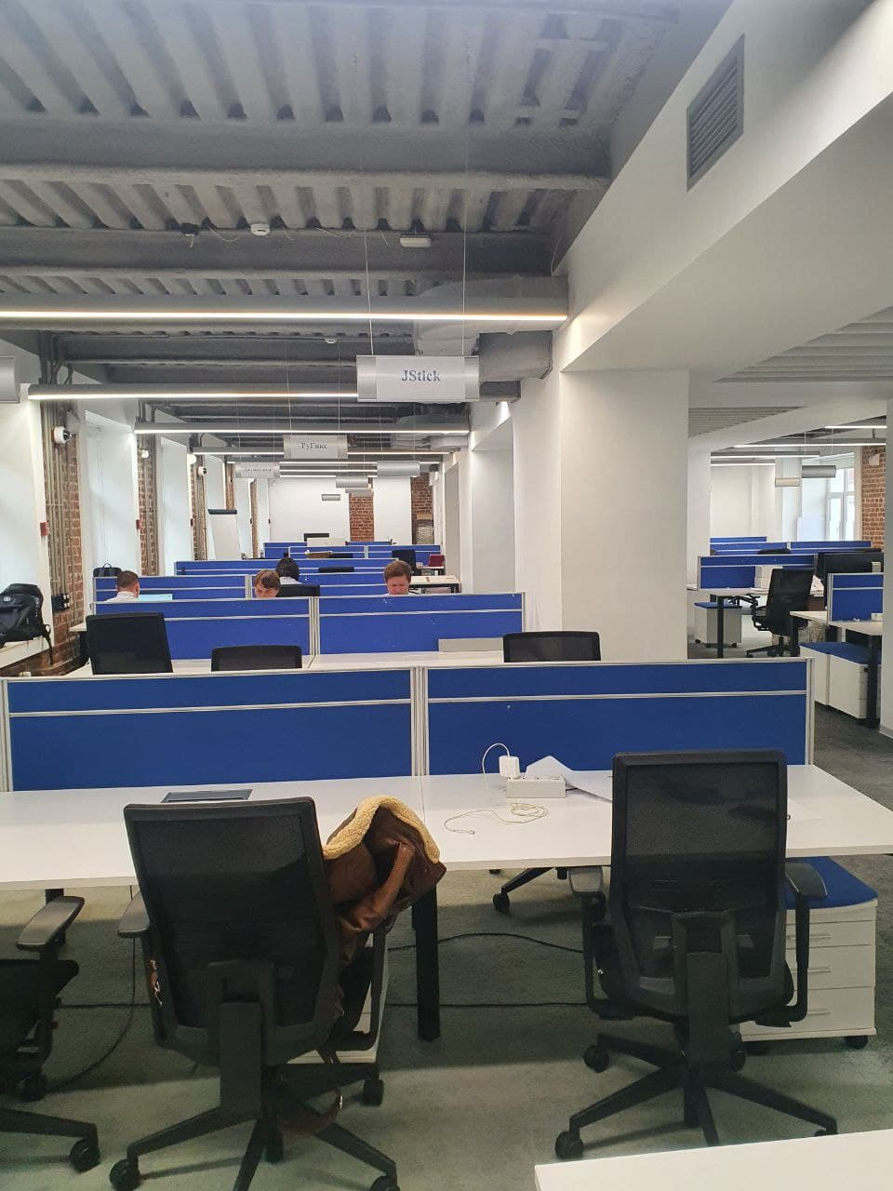
Коворкинг
площадка в офисе ФРИИ
рабочее время с 08.00 до 20.00 по МСК
инфраструктура и ресурсное оснащение

Slide 9

Спасибо за ваше внимание

